Slide 1
Capstone Project Module 2
Sari Amalia
JC Data Science and Machine Learning
Crimes in Boston

Slide 2
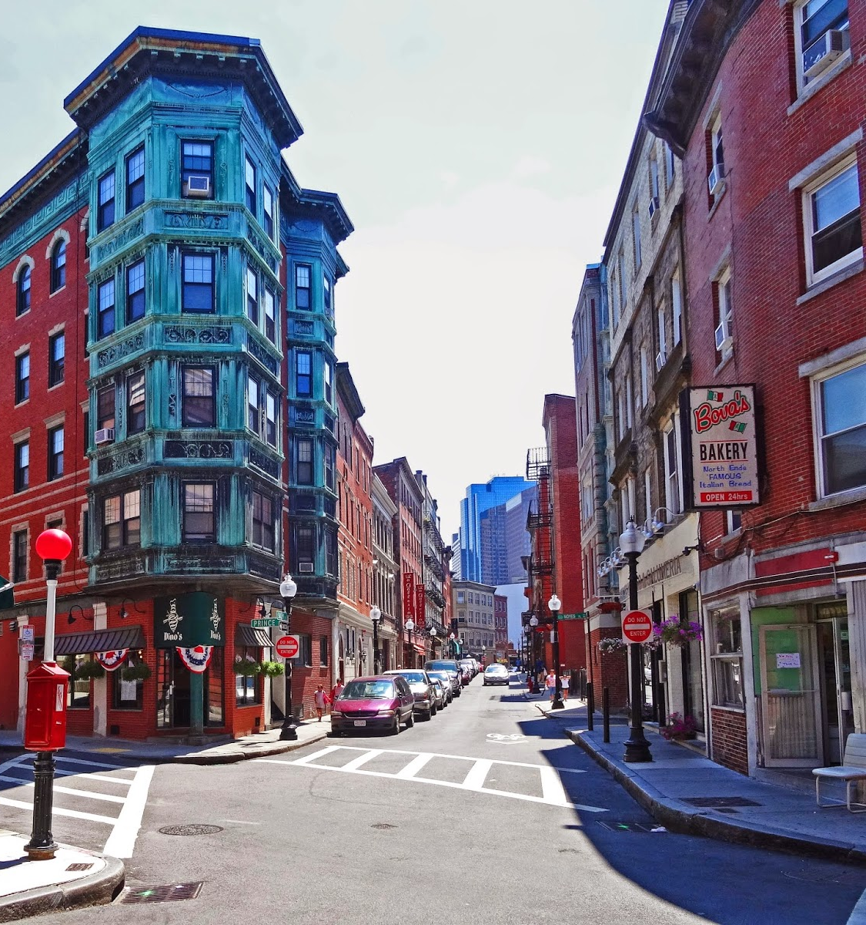
LATAR BELAKANG
1. Boston merupakan salah satu kota terbesar di Amerika Serikat.
2. Pelanggaran hukum dapat terjadi kapan saja dan di mana saja, tidak terkecuali di Boston.
3. Boston PD berkomitmen untuk menekan tingkat kejahatan di wilayahnya.
4. Boston PD bekerja sama dengan warganya untuk menciptakan kualitas hidup yang lebih baik.
5. Pelanggaran yang pernah terjadi di Boston dapat dilihat oleh siapa saja dan dapat diakses di website Analyze Boston.

Slide 3
IDENTIFIKASI MASALAH
Bagaimana trend pelanggaran hukum di Boston?
Kasus pelanggaran hukum apa yang paling banyak terjadi di Boston, MA, dari Juni 2015 hingga September 2018?
Bagaimana jumlah pelanggaran hukum bila dilihat per tahun, bulan, hari, dan jam?
Apakah hari libur nasional memengaruhi jumlah pelanggaran hukum?
Distrik dengan pelanggaran hukum terbanyak

Slide 4

data
Sumber data:
Kaggle – Crimes in Boston
By: Analyze Boston
https://www.kaggle.com/datasets/AnalyzeBoston/crimes-in-boston
Analyze Boston
Boston Government Official Website
https://data.boston.gov/dataset/crime-incident-reports-august-2015-to-date-source-new-system

Slide 5

data
Crimes in Boston – Raw Data
Number of Rows : 319,073
Columns : 17
Isi kolom: mengenai apa yang terjadi, waktu, dan lokasi kejadian

Slide 6

data
Data Cleaning
Dropped Rows: 1,878
Dropped Columns: 4
New Columns: 4
Data anomalies:
Mengisi missing value pada kolom Shooting
Kategori ulang pelanggaran hukum dengan UCR Other

Slide 7

ANalisIS data

Slide 8
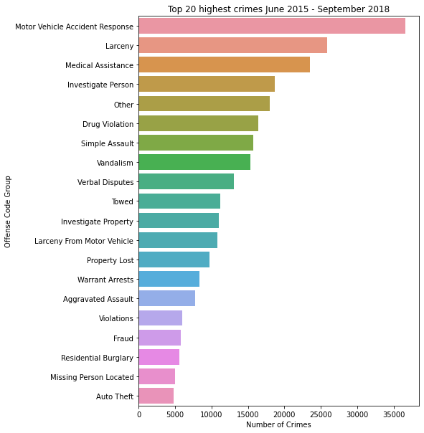
TREND Pelanggaran hukum
Pelanggaran hukum yang paling sering terjadi (Juni 2015 – September 2018)
Motor Vehicle Accident Response
Larceny
Medical Assistance

Slide 9
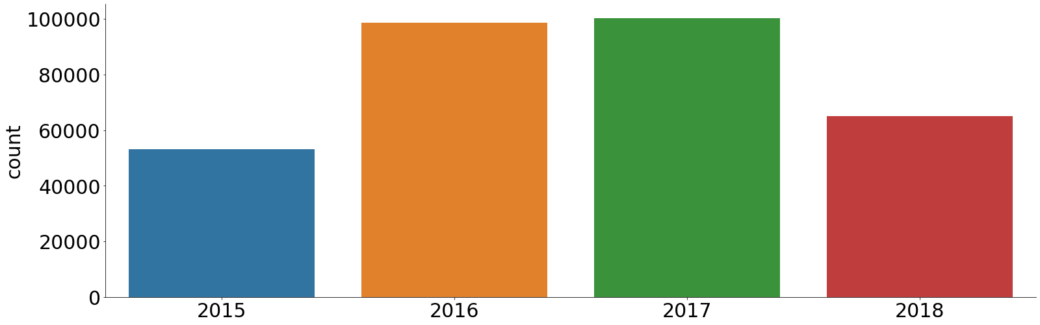
TREND Pelanggaran hukum
Rata-rata pelanggaran hukum per tahun
2015 : 53,242 kasus
2016 : 98,559 kasus
2017 : 100,269 kasus
2018 : 65,125 kasus

Slide 10
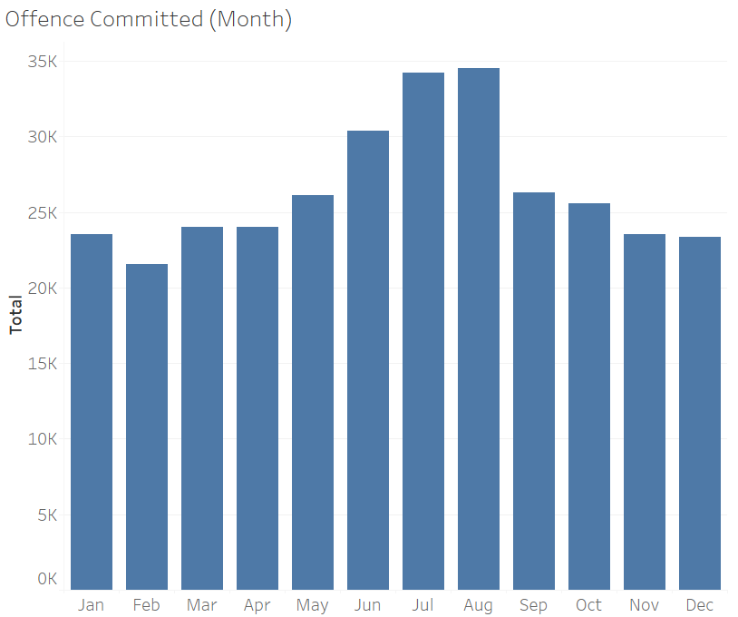
TREND Pelanggaran hukum
Bulan | Total
Jan | 23,515
Feb | 21,579
Mar | 24,035
Apr | 23,993
May | 26,106
Jun | 30,367
Jul | 34,248
Aug | 34,545
Sep | 26,324
Oct | 25,570
Nov | 23,557
Dec | 23,356
Rata-rata pelanggaran hukum per bulan

Slide 11
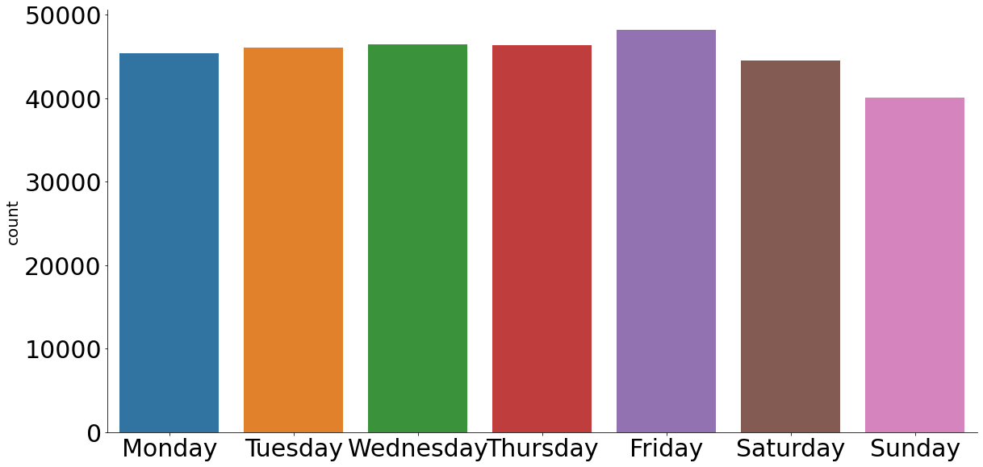
TREND Pelanggaran hukum
Rata-rata pelanggaran hukum per hari
Day | Total
Monday | 45,399
Tuesday | 46,099
Wednesday | 46,496
Thursday | 46,372
Friday | 48,180
Saturday | 44,570
Sunday | 40,079

Slide 12
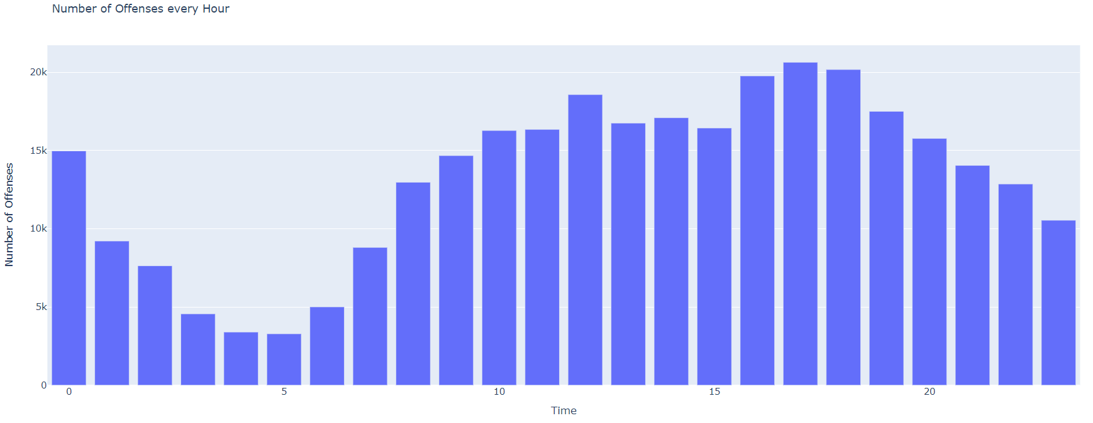
TREND Pelanggaran hukum
Hour | Total | Hour | Total
0 | 14,968 | 12 | 18,567
1 | 9,211 | 13 | 16,747
2 | 7,628 | 14 | 17,089
3 | 4,557 | 15 | 16,432
4 | 3,393 | 16 | 19,761
5 | 3,281 | 17 | 20,634
6 | 5,001 | 18 | 20,169
7 | 8,803 | 19 | 17,498
8 | 12,967 | 20 | 15,767
9 | 14,669 | 21 | 14,042
10 | 16,273 | 22 | 12,856
11 | 16,344 | 23 | 10,538
Rata-rata pelanggaran hukum per hari

Slide 13
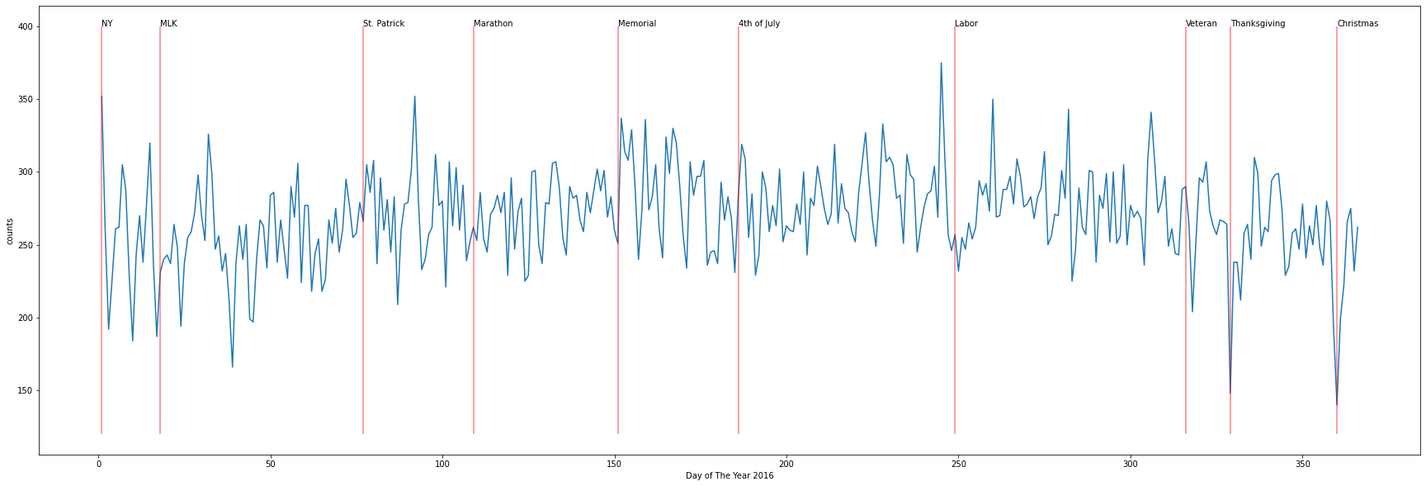
TREND Pelanggaran hukum
Hubungan hari libur nasional dengan pelanggaran hukum (2016)
Tingkat pelanggaran justru rendah pada beberapa hari libur nasional seperti Thanksgiving dan Natal.

Slide 14
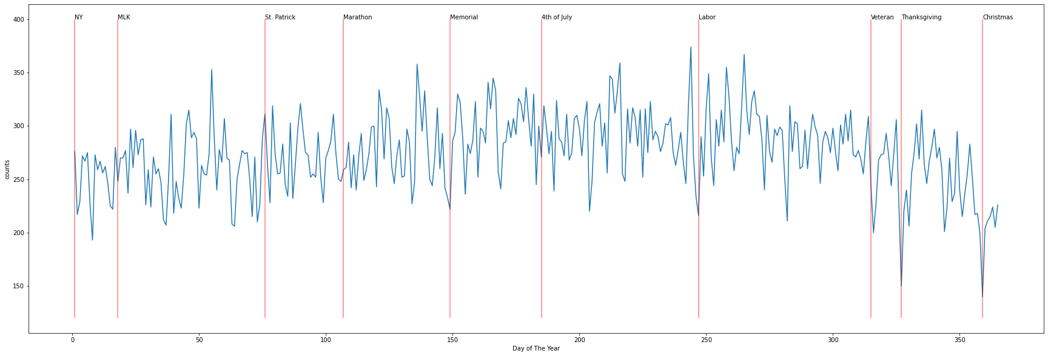
TREND Pelanggaran hukum
Hubungan hari libur nasional dengan pelanggaran hukum (2017)
Begitu pula dengan tahun 2017, pelanggaran hukum umumnya rendah pada hari libur nasional.

Slide 15
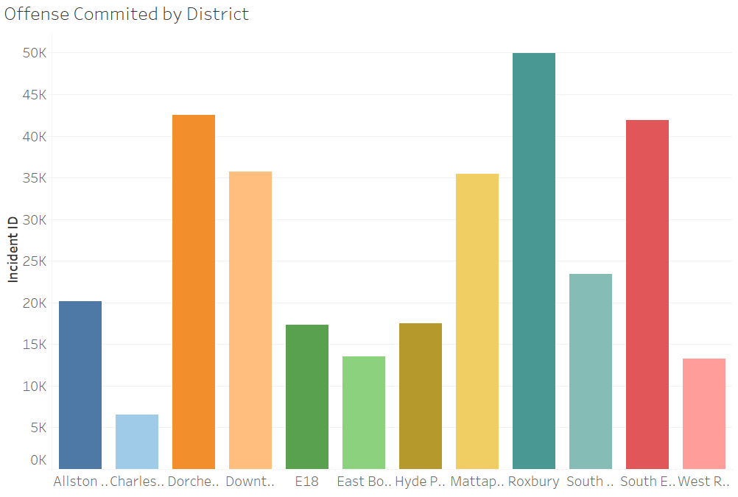
TREND Pelanggaran hukum
Tingkat pelanggaran hukum pada setiap district.
Roxbury
Dorchester
South End

Slide 16
kesimpulan (1)
Dari analisis yang telah dilakukan, dapat diambil kesimpulan sebagai berikut.
Dari 317,195 data yang dimiliki, hanya memiliki 280,891 kejadian pelanggaran hukum. Ini artinya dalam satu kasus terjadi banyak tindakan. Maksudnya adalah terdapat beberapa "Incident_ID" dengan "Offense_Code_Group" berbeda.
Motor Vehicle Accident Response menjadi "Offense_Code_Group" yang paling sering terjadi dalam kurun waktu Juni 2015 hingga September 2018.
Jumlah pelanggaran 2015 dan 2018 tidak akurat karena hanya memiliki data dalam beberapa bulan saja, sedangkan 2016 dan 2017 memiliki data lengkap dari bulan Januari hingga Desember. Oleh karena itu, wajar jika tingkat kejahatan pada tahun 2015 dan 2018 lebih rendah dari 2016, walaupun belum tentu akan sama atau lebih banyak bila data full dari bulan Januari hingga Desember.
Kategori pelanggaran hukum tertinggi selalu sama setiap tahunnya, yaitu Motor Vehicle Accident Response.
Pelanggaran hukum paling banyak terjadi pada bulan Agustus. Perlu diingat bahwa bulan Juni - September pada data ada 4 kali (2015 - 2018), sedangkan lainnya hanya 3 kali (Januari - Mei hanya 2016 - 2018 dan Oktober - Desember pada 2015 - 2017). Oleh karena itu, dibutuhkan data Januari - Mei 2015 dan Oktober - Desember 2018 untuk memastikan hal ini.

Slide 17
kesimpulan (2)
Pelanggaran hukum paling banyak terjadi di hari Jumat.
Pelanggaran hukum paling banyak terjadi pada jam 16:00-18:59. Perlu dilihat lebih detail jenis pelanggaran yang terjadi untuk mengetahui apakah ini ada hubungannya dengan jam pulang kerja (rush hour) di mana orang lelah setelah seharian bekerja.
Hubungan antara hari libur nasional dengan jumlah tindak pelanggaran hukum tidak dapat disimpulkan. Beberapa kejahatan tinggi terjadi pada hari libur nasional, namun tidak sedikit yang kejadian pelanggarannya menurun pada hari libur nasional, seperti ketika Thanksgiving dan Natal.
District dengan kasus terbanyak terdapat di Roxbury.
Dibutuhkan data lebih banyak untuk mengetahui bagaimana trend pelanggaran hukum di Boston setiap tahunnya. Seperti yang dijelaskan pada point 5, trend hanya bisa dilihat dari 2016 hingga 2017. Apabila hanya ada dua tahun, hasil kesimpulan tidak akurat. Oleh karena itu, tidak dapat disimpulkan apakah Boston PD sudah berhasil menekan tindak kejahatan atau pelanggaran hukum atau belum.

Slide 18
REKOMENDASI (1)
Perlu ditingkatkan patroli di jalan raya karena bila dilihat dari data, Motor Vehicle Accident Response menjadi yang paling banyak terjadi setiap tahun dari Juni 2015 hingga September 2018. Perlu ditingkatkan patroli polisi yang berjaga di jalan raya.
Boston PD perlu meningkatkan jumlah petugas kepolisian serta paramedik pada bulan Juni hingga Agustus dan memperbanyak petugas yang berpatroli.
Hari Jumat merupakan hari yang lebih sibuk dari hari-hari lainnya bagi Boston PD. Oleh karena itu dibutuhkan police officer yang cukup untuk mengamankan wilayah Boston.
Jam pergantian shift dilakukan tidak pada jam sibuk, terutama antara jam 4 sore hingga 8 malam. Lebih baik dilakukan pada pagi hari ketika jam yang memiliki kasus pelanggaran hukum paling sedikit.

Slide 19
REKOMENDASI (2)
Pada hari libur nasional, patroli petugas tetap diperlukan untuk menjaga ketertiban. Namun, pada hari-hari dengan kasus terjadi pelanggaran hukum tinggi, penjagaan perlu ditingkatkan.
Roxbury perlu memiliki lebih banyak polisi karena memiliki kasus pelanggaran hukum terbanyak dan cukup signifikan dibanding district-district lainnya.
Sosialisasi ke masyarakat, bahkan bisa dimulai dari anak-anak di sekolah, bahwa tindakan pelanggaran hukum apapun akan merusak hidup pelaku dan korbannya secara permanen. Korban mungkin akan mendapat PTSD (Post-Traumatic Stress Disorder), anxiety, atau akibat apapun dari kejadian. Sedangkan untuk pelakunya, clean record rusak dengan adanya catatan pelanggaran yang dilakukan. Hal ini akan mempengaruhi peluang seseorang untk mendapatkan kerja atau melakukan hidup secara normal lainnya karena adanya catatan pelanggaran hukum.

Slide 20


